Slide 1
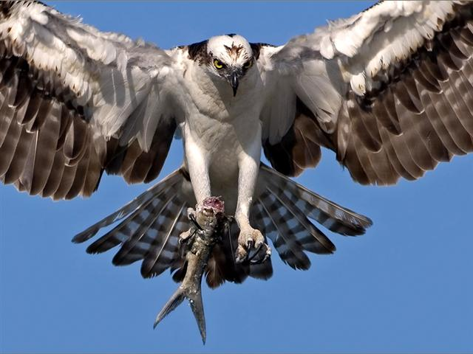
Frases al vuelo

Slide 2
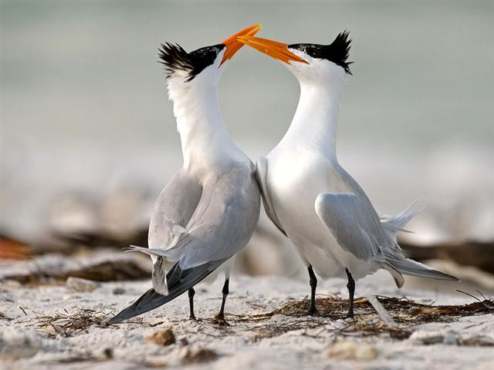
"Hay que ser infiel, pero nunca desleal"
(Gabriel García Márquez)

Slide 3
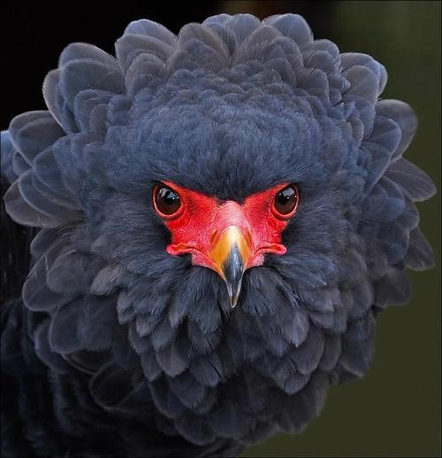
Ernesto Sàbato
La vida es tan corta y el oficio de vivir tan difìcil, que cuando uno empieza a aprenderlo, ya hay que morirse

Slide 4
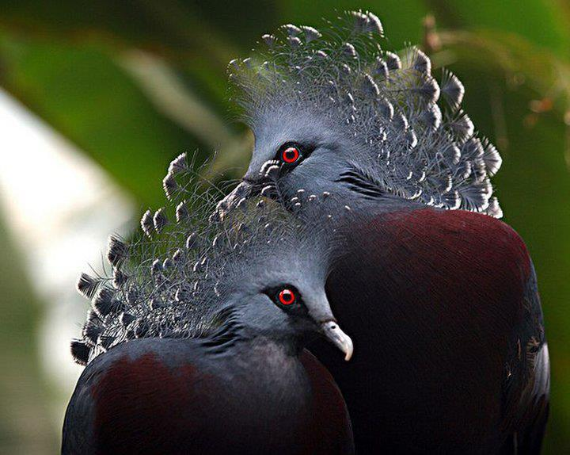

Slide 5
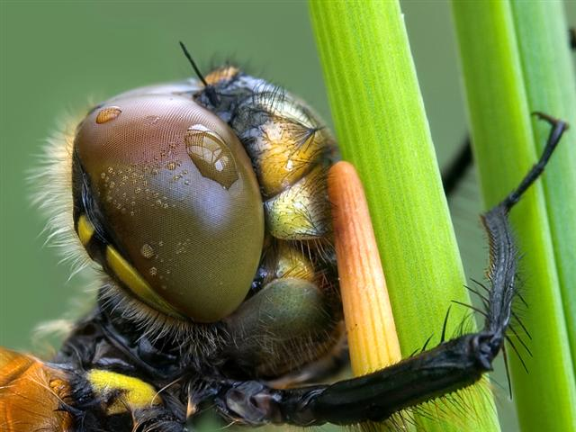
No todo es dinero en la vida...también están los cheques

Slide 6
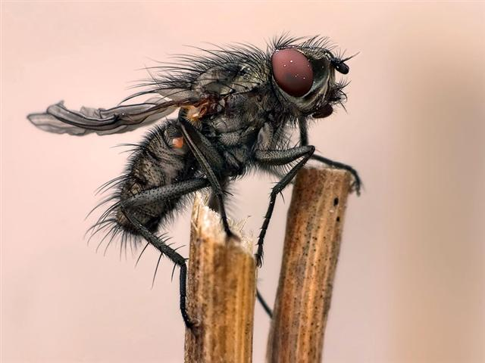
El dolor que mejor se soporta es el dolor ajeno.

Slide 7
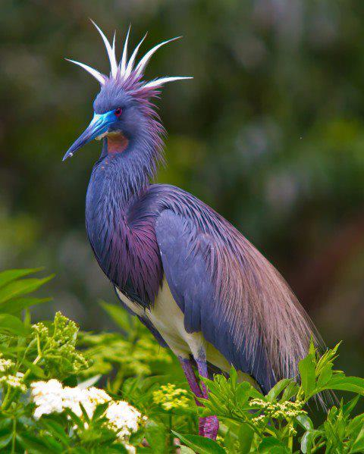
J. Sabina
No existe una vida más lujosa que la de vivir sin teléfono y sin coche.

Slide 8
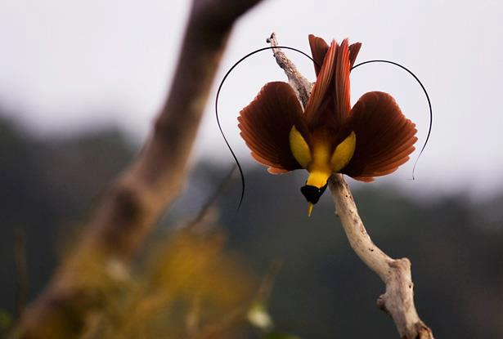

Slide 9
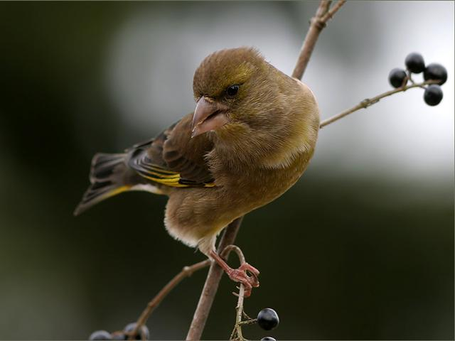
"Se necesitan dos años para aprender a hablar
y cincuenta y tres para aprender a callar.“
Hugo Chavez
(Siempre que alguien te lo enseñe.)
Juan Carlos I de Borbón y Borbón

Slide 10
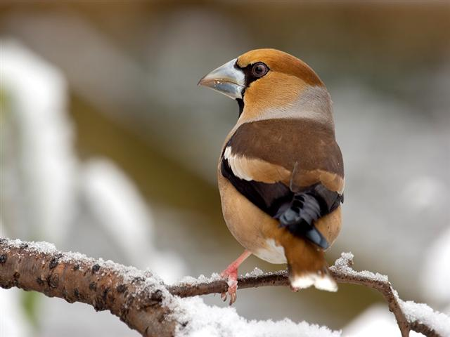
"Es mejor quemarse que apagarse lentamente"
(Kurt D. Cobain).

Slide 11
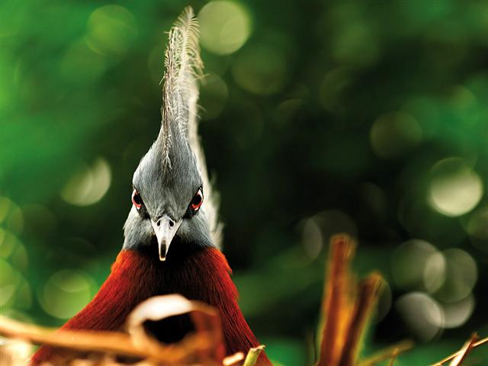
No hables si lo que vas a decir no
es más hermoso que el silencio.
(Proverbio árabe)

Slide 12
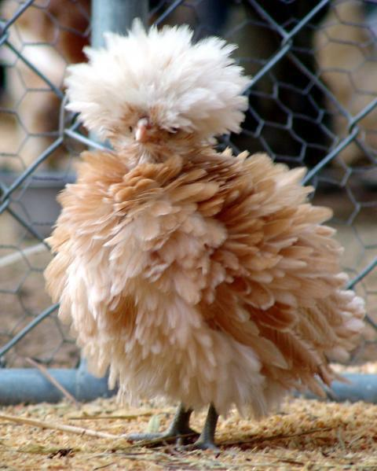
Carlos Fuentes
La novela perfecta rechazarìa al lector

Slide 13
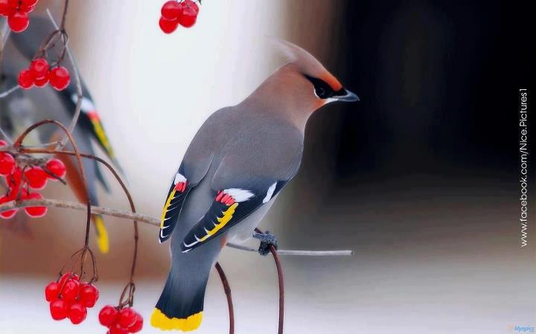
Jorge Luis Borges
La muerte es una vida vivida. La vida es una muerte que viene.

Slide 14
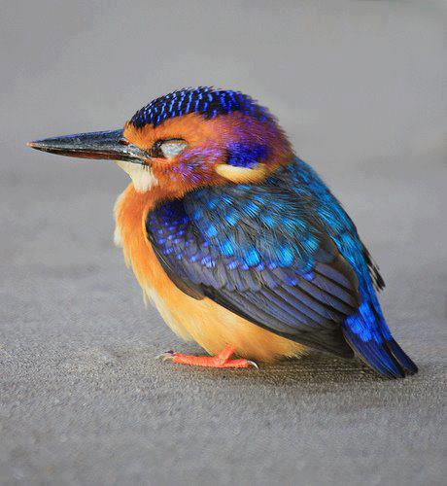
Octavio Paz
El amor nace de un flechazo; la amistad del intercambio frecuente y prolongado.

Slide 15
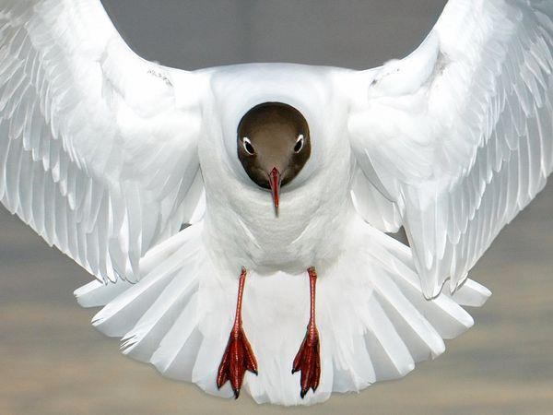
Octavio Paz
Erotismo y poesía: el primero es una metáfora de la sexualidad, la segunda una erotización del lenguaje.

Slide 16
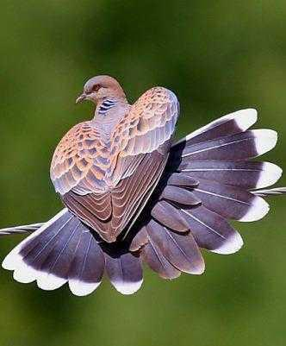
Haruki Murakami
Lo que nos hace personas normales es saber que no somos normales.

Slide 17
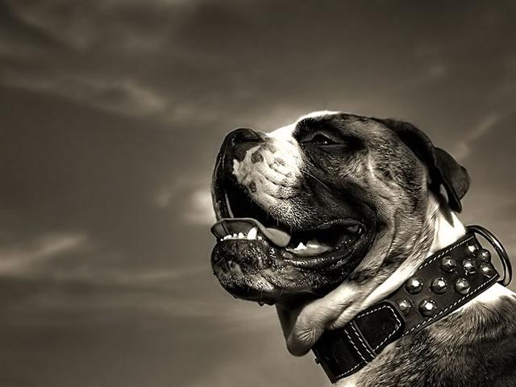
Las cosas por su nombre.
Matar a una persona por defender un ideal no
es defender un ideal: es matar una persona.

Slide 18
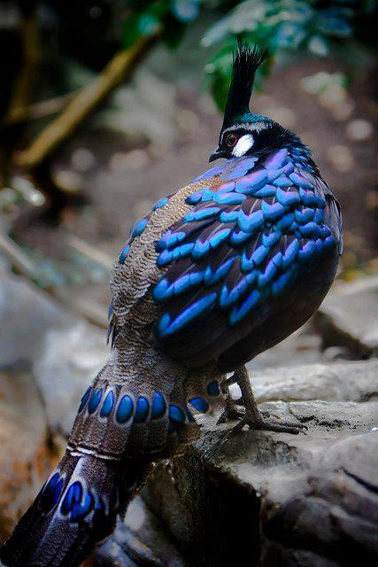
Jean de la Bruyere
La amistad no puede ir muy lejos cuando ni unos ni otros están dispuestos a perdonarse los pequeños defectos.

Slide 19
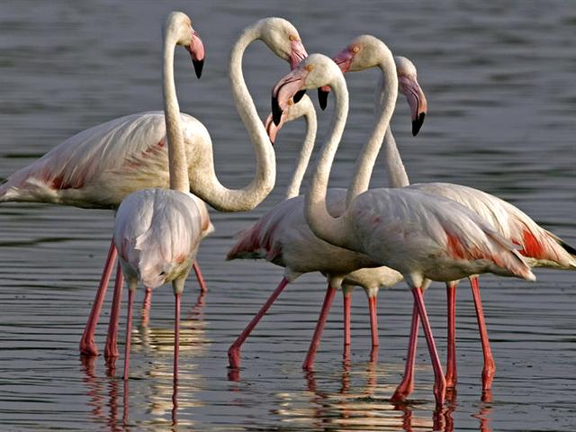
Las ventajas de trabajar en equipo, es
que tienes a quien echarle la culpa.

Slide 20
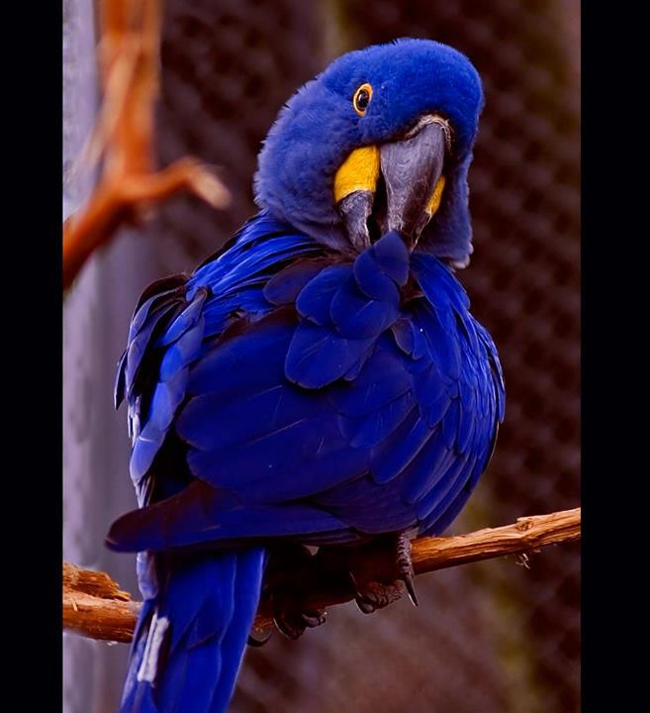
¿Por qué son mejores las pilas que los hombres? Porque al menos las pilas tienen un lado positivo

Slide 21
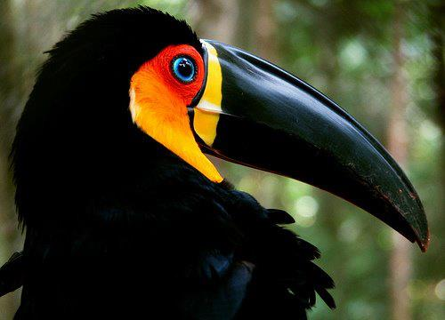

Slide 22
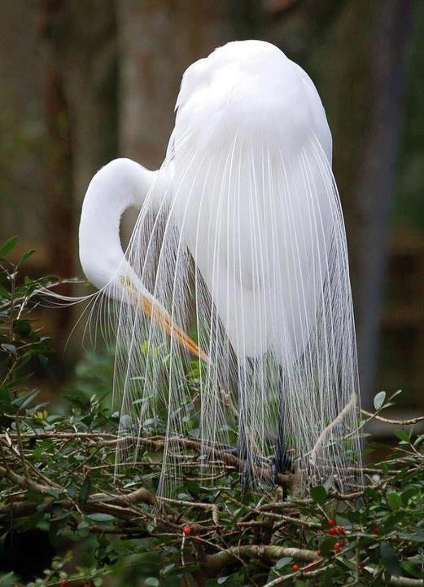
Miguel de Cervantes
La abundancia de las cosas, aunque no sean buenas, hacen que no se estimen, y la carestía, aun de las malas, se estima en algo.

Slide 23
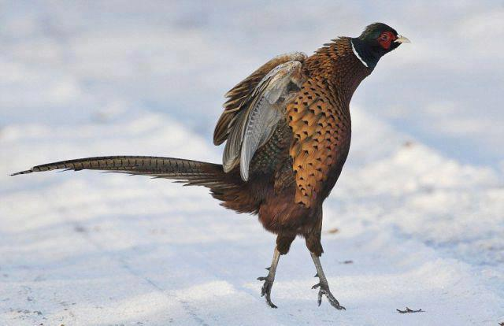
Antonio Machado
Si es bueno vivir, todavía es mejor soñar, y lo mejor de todo, despertar.

Slide 24
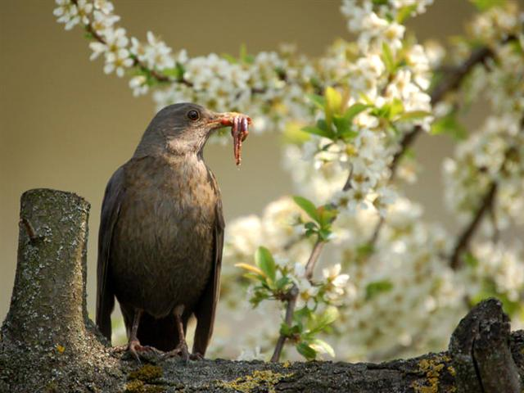
Existen 2 maneras de ser feliz en esta vida,
una es hacerse el idiota y la otra serlo.
Sigmund Freud

Slide 25
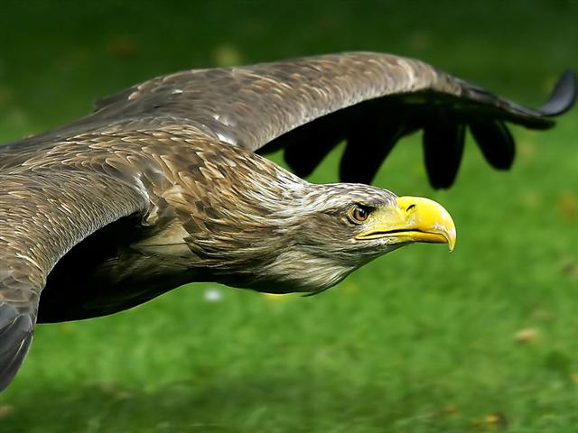
UN HOMBRE SIN CALZONCILLOS
ES EL ANIMAL MAS INDEFENSO
DEL MUNDO
(PROVERBIO CONQUENSE)

Slide 26
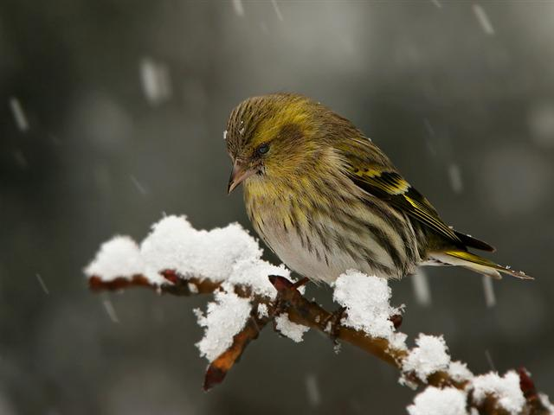
La belleza no mira, sólo es mirada.
(Albert Einstein)

Slide 27
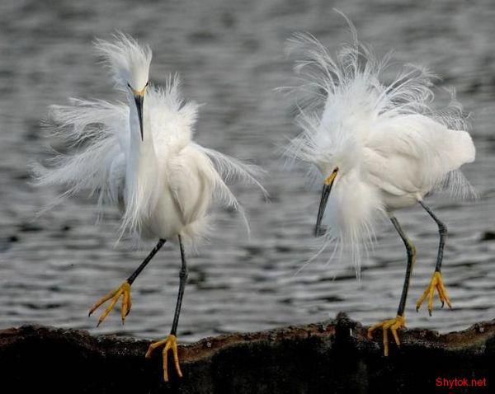

Slide 28
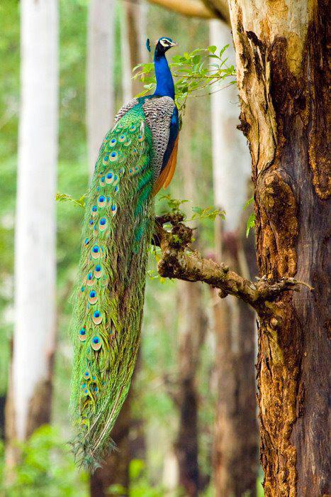
Pedro Sabater
Ser original es en cierto modo estar poniendo de manifiesto la mediocridad de los demás

Slide 29

José Hernández
Es mejor que aprender mucho, el aprender cosas buenas.

Slide 30
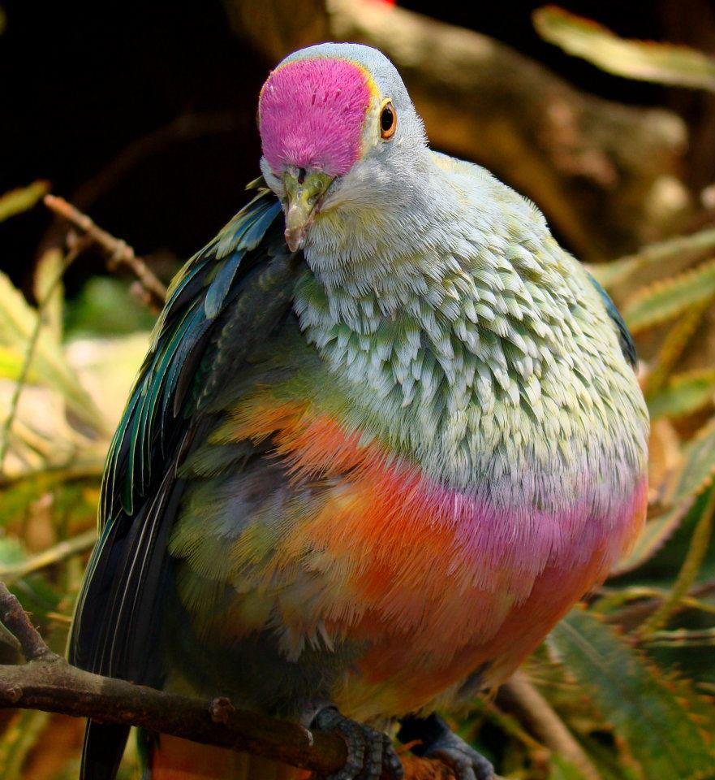
Vargas Llosa
Un escritor no escoge sus temas, son los temas quienes lo escogen.

Slide 31
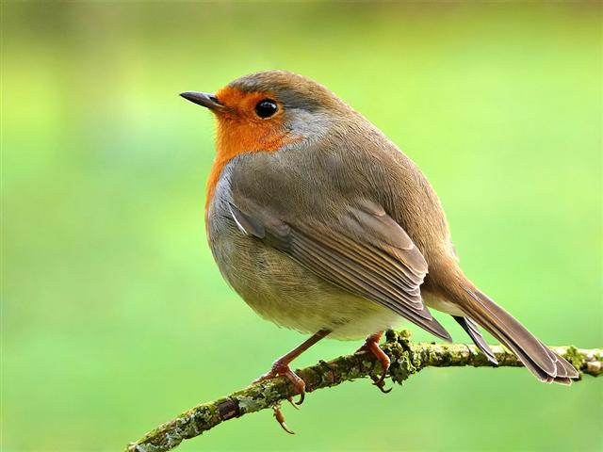
La sabiduría me persigue, pero yo soy más rápido

Slide 32
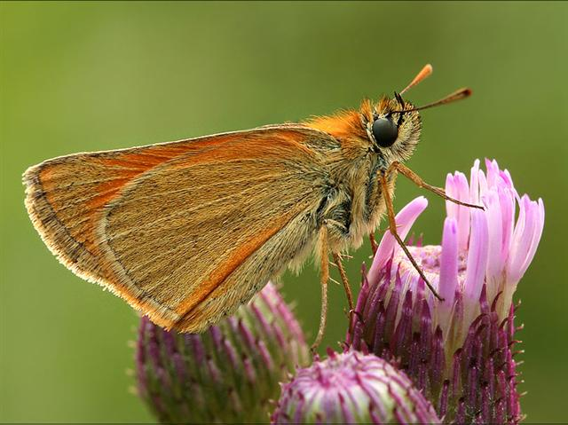
El mundo está dividido en dos clases de personas,
las que creen que el mundo está dividido en dos clases
y las que no.

Slide 33
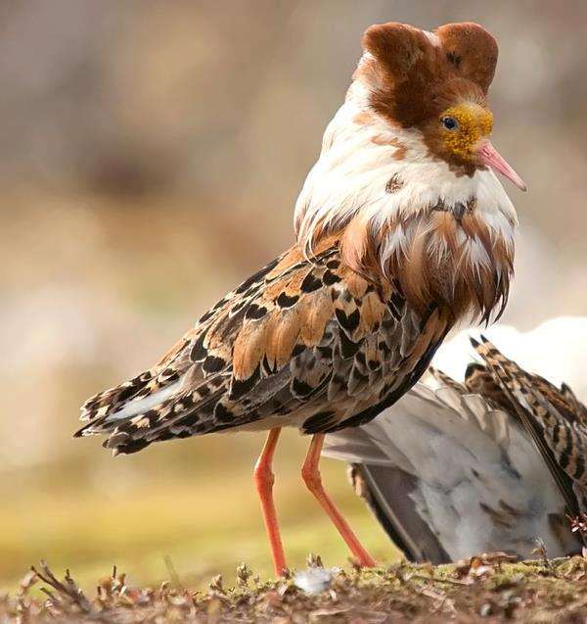
Elsa Triolet
El silencio es como el viento: atiza los grandes malentendidos y no extingue más que los pequeños.

Slide 34
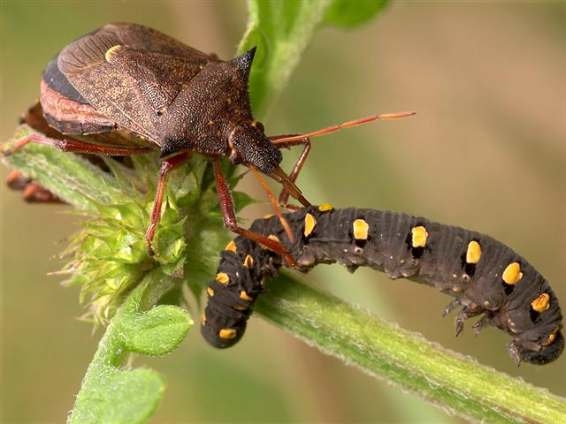
La melancolía es la dicha de estar triste

Slide 35
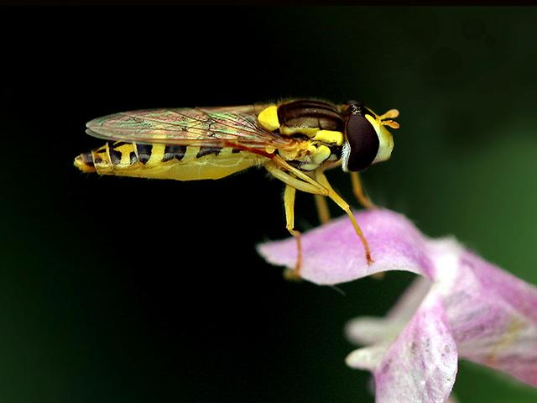
"El problema de ser pobre
es que te ocupa todo el tiempo".
Willem de Kooning

Slide 36
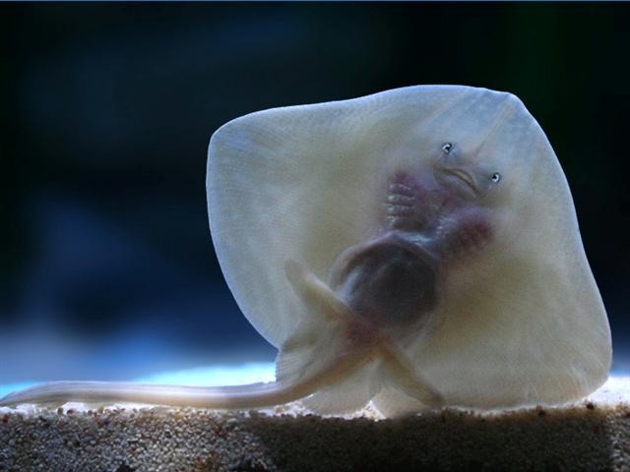
El auténtico amigo es el que lo sabe todo
sobre ti y sigue siendo tu amigo.
(KURT D. COBAIN)

Slide 37
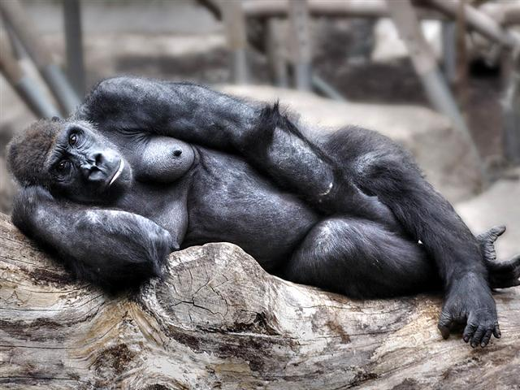
El Hombre, en su orgullo, creó a Dios
a su imagen y semejanza.
(Nieztche)

Slide 38
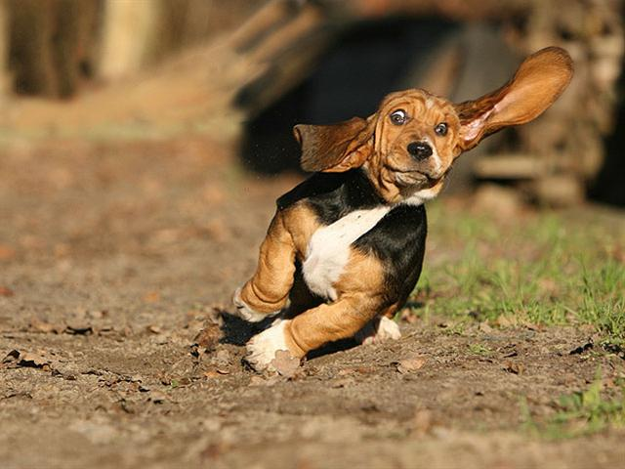
La vida es una pura contradicción.
"Separado" se escribe todo junto y
"todo junto" se escribe separado.

Slide 39
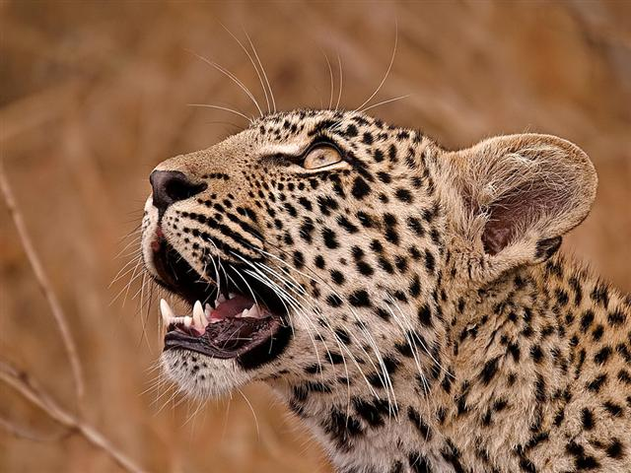
La belleza esta en los ojos del que mira.

Slide 40
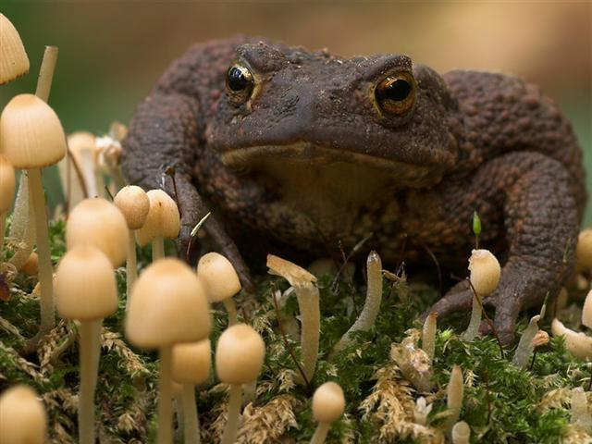
"Cuando el filósofo señala la luna, el tonto se fija en el dedo"

Slide 41
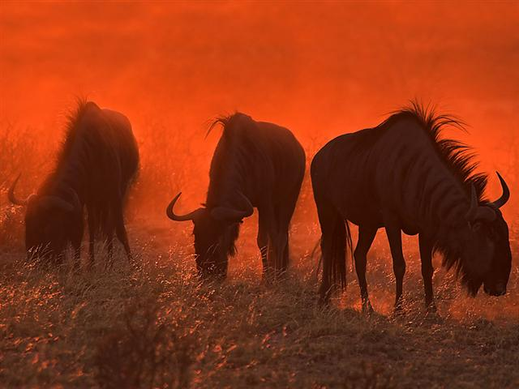
La frase anterior en México tiene una modificación:
"Cuando el Líder (Representante del pueblo o de
la masa trabajadora) señala al sol, sus allegados no
ven su dedo, ven su anillo con diamantes, su reloj de
platino y diamantes, su esclava de oro y diamantes,
sus mancuernillas de oro y diamantes, la manga de
su camisa de lino y su casimir de lana ingles".

Slide 42
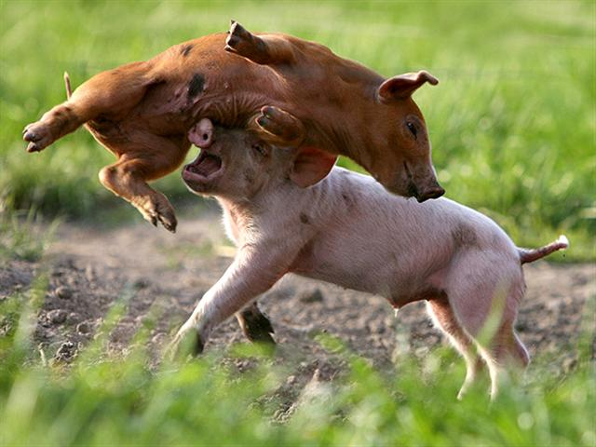
"Si el universo es infinito...
¿POR QUE CUESTA TANTO ESTACIONAR EL AUTOMOVIL?"

Slide 43
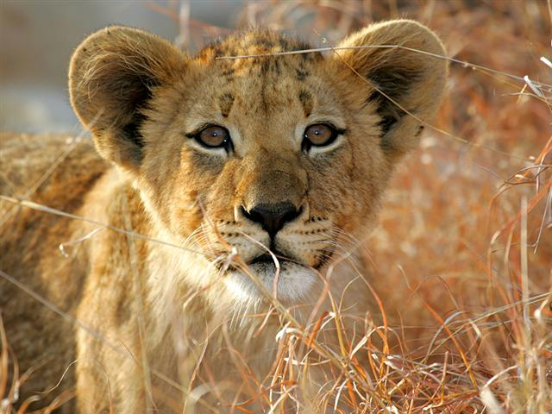
Regla de Oro de las Artes y las Ciencias:
¡Quien tiene el Oro decide las Reglas!

Slide 44
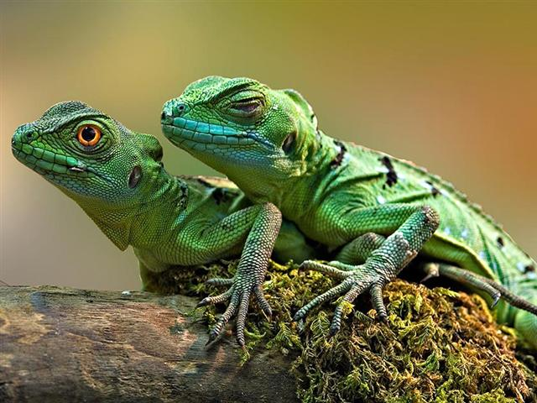
Y Dios dijo: Hágase la luz, y la luz se hizo, después dijo:
Hágase la tierra y los animales y los bichos y todo eso, y
se hicieron, un rato después dijo: Ah, y hágase que el café
y el colacao no se desborden al echarles azúcar, y así se hizo,
pero como los periodistas ya se habían ido, poca gente lo sabe.

Slide 45
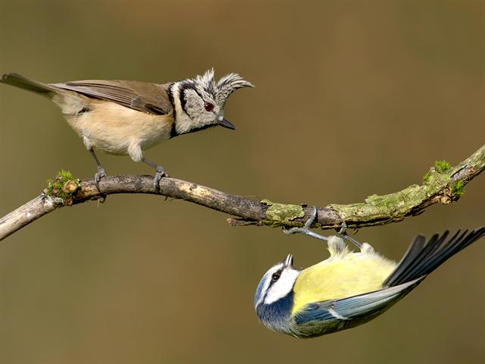
"Si buscas una aguja, no
busques en un pajar,
busca en un costurero"

Slide 46
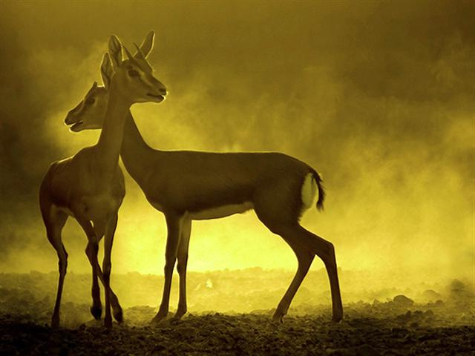
"Lo mejor de no saber hacer nada es
que se tiene mucho tiempo libre"

Slide 47
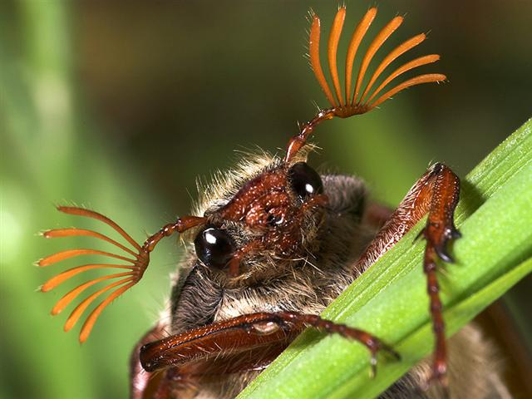
Lo mas frustrante de ser viejo
es que ya sabes todas las respuestas,
pero nadie te pregunta.

Slide 48
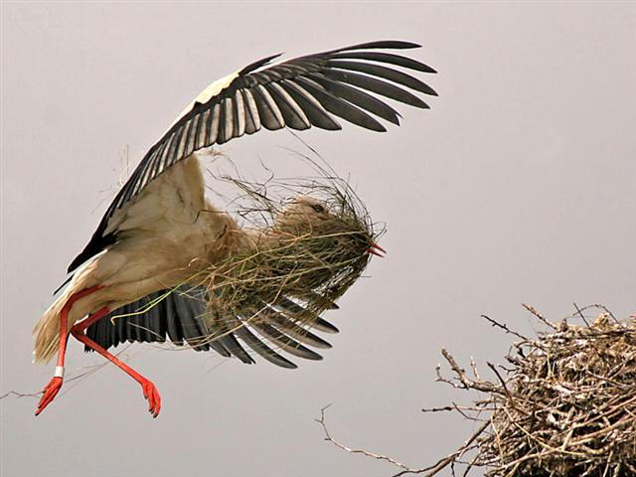
El cine ayuda a soñar.
La televisión a dormir.

Slide 49
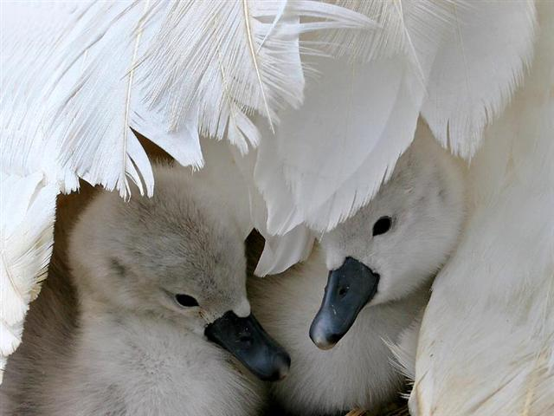
Mi complejo de superioridad es mejor que el tuyo.

Slide 50
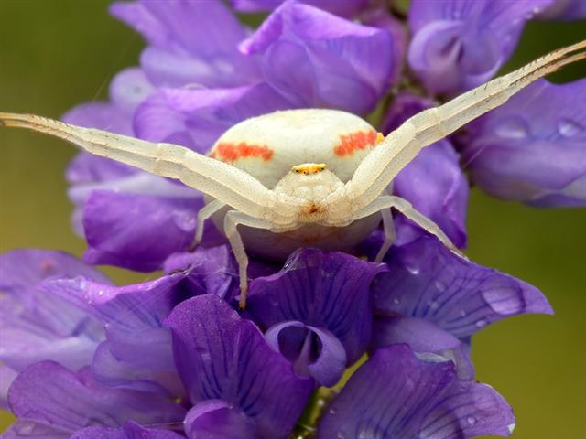
No te preocupes, el peor día de tu vida sólo durara 24 horas.

Slide 51
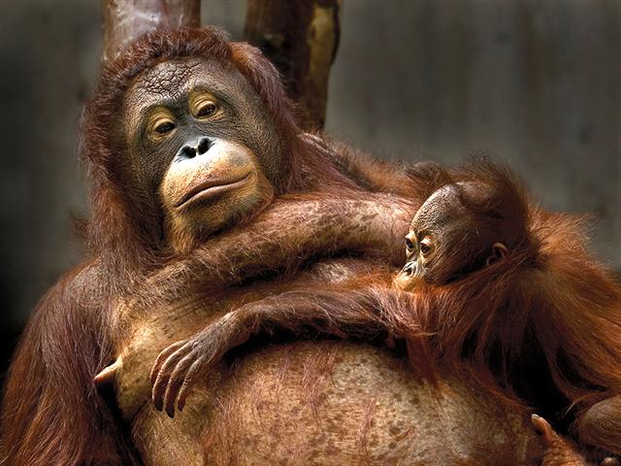
Experiencia es el nombre
que damos a nuestras
equivocaciones.

Slide 52

"La Infantería Italiana nunca retrocede,
da media vuelta y sigue avanzando"

Slide 53

La superstición trae mala suerte.

Slide 54

Antonio Machado
¿Dijiste media verdad? Dirán que mientes dos veces si dices la otra mitad.

Slide 55

Si a un hombre le das un pez, comerá hoy. Si le enseñas a
pescar, comerá toda su vida. Si le enseñas a vender pescado
al por mayor, se hará millonario.
Antiguo proverbio japonés muy mejorado

Slide 56

"Nunca he permitido que la escuela entorpeciese mi educación"
Mark Twain

Slide 57

Mark Twain
El ser humano es el único animal que se alimenta sin tener hambre, bebe sin estar sediento y habla sin tener nada para decir.

Slide 58

El perro es el mejor amigo del hombre,
yo me encargo de las mujeres.
El Gato

Slide 59

José Ortega y Gasset
La vida cobra sentido cuando se hace de ella una aspiración a no renunciar a nada.

Slide 60

El alcohol es malo, pero el agua es aun peor:
!Te mata si NO bebes! -

Slide 61

Cuando Churchill cumplió 80 años un periodista menor de 30 fue a
fotografiarlo y le dijo:- Sir Winston, espero fotografiarlo nuevamente
cuando Ud cumpla 90 años. Respuesta de Churchill: ¿Por qué no?
¡Ud parece bastante saludable!
Frases de Sir Winston Churchill

Slide 62

Telegramas intercambiados entre Bernard Shaw (mayor dramaturgo
inglés del siglo 20) y Sir Winston Churchill. Invitación de Bernard
Shaw: 'Tengo el honor de invitar al digno primer-ministro al estreno
de mi obra Pigmalión. Venga y traiga un amigo, si lo tiene.
Firmado Bernard Shaw
Respuesta: “Agradezco al ilustre escritor la honrosa invitación.
Infelizmente no podré concurrir a la primera presentación.
Iré a la segunda, si esta se realiza”.
Firmado Winston Churchill

Slide 63

Nadine Gordimer
La verdad no siempre es bonita, pero el hambre de ella sí.

Slide 64

Isabel de Rumania
Muchos aman a los animales porque creen que el cariño de éstos es desinteresado, pero se engañan.

Slide 65

Franz Kafka
El progreso se evapora y deja atrás una estela de burocracia.

Slide 66

Gabriel García Márquez
La sabiduría nos llega cuando ya no nos sirve de nada.

Slide 67

El General Montgomery estaba siendo homenajeado, por vencer
a Rommel en la batalla de África, en la IIª Guerra Mundial.
Discurso del General Montgomery:
'No fumo, no bebo, no prevarico y soy un héroe'
Churchill oyó el discurso y con celos, retrucó:
'Yo fumo, bebo, prevarico y soy el jefe de él.'

Slide 68

Sucedió en el Parlamento inglés. Fue durante uno de los discursos
de Churchill en el que una diputada de la oposición, pidió la palabra.
Todos sabían que a Churchill no le gustaba que interrumpiesen sus
discursos. Pero la palabra le fue dada a la diputada y ella dijo en tono
alto y claro:
-'Sr. Ministro, si Vuestra Exelencia. fuese mi marido, yo pondría
veneno en su café!' Churchill, con mucha calma, se quitó los
lentes, y en aquel silencio en el que todos estaban esperando la
respuesta exclamó-' Y si yo fuese su marido, me tomaba ese café.

Slide 69

Y por último
Es mucho mas fácil perdonar al enemigo una vez que
nos hemos desquitado.

Slide 70

Pablo Neruda
¿Sufre más aquél que espera siempre que aquél que nunca esperó a nadie?

Slide 71

William Shakespeare
Los amigos que tienes y cuya amistad ya has puesto a prueba, engánchalos a tu alma con ganchos de acero.

Slide 72

Mario Benedetti
Nunca pensé que en la felicidad hubiera tanta tristeza.

Slide 73


Slide 74

Jorge Luis Borges
Yo no hablo de venganzas ni perdones, el olvido es la única venganza y el único perdón.

Slide 75


Slide 76

Eduardo Galeano
Al fin y al cabo, somos lo que hacemos para cambiar lo que somos.

Slide 77

Maria Elena Walsh
Cuando las palabras no son mejores que el silencio, es mejor no pronunciarlas.

Slide 78


Slide 79

Mario Benedetti
Cinco minutos bastan para soñar toda una vida, así de relativo es el tiempo.

Slide 80

Isabel Allende
El que busca la verdad corre el riesgo de encontrarla.

Slide 81

Isabel Allende
Vengo del llamado tercer mundo. ¿Cuál es el segundo?

Slide 82

José Saramago
El viaje no termina jamás. Solo los viajeros terminan.

Slide 83


Slide 84

José Saramago
¿Qué clase de mundo es éste que puede mandar máquinas a marte y no hace nada para detener el asesinato de un ser humano?

Slide 85

Ian Fleming
Una vez es coincidencia, dos es casualidad y tres es la acción del enemigo.

Slide 86

Kawai Chigetsu
Los nietos vienen y me sacan de la cama los años se van.

Slide 87

Emily Dickinson
Para viajar lejos, no hay mejor nave que un libro.

Slide 88


Slide 89

Norman Mailer
Siempre sabemos mucho más de lo que pensamos, si no, no podríamos ser escritores.

Slide 90

¿En qué se parecen los hombres a las botellas de cerveza? Del cuello para arriba están vacíos.

Slide 91

Anonimo
Es mejor haber luchado y perdido que no haber luchado nunca.

Slide 92


Slide 93

Oscar Wilde
No existen más que dos reglas para escribir: tener algo que decir y decirlo.

Slide 94


Slide 95

Katherine Mansfield
El placer de leer es doble cuando se vive con otra persona con quien compartir los libros.

Slide 96



Accede a la sección que desees desde aquí:
Propia Creación
De la Red
Dedicatorias | Fechas Especiales | Graciosos
Historia y Arte | Lugares | Musicales
Naturaleza y Ciencias | Política | Reflexión
Religiosos | Románticos | Salud
Dedicatorias | Fechas Especiales | Graciosos
Historia y Arte | Lugares | Musicales
Naturaleza y Ciencias | Política | Reflexión
Religiosos | Románticos | Salud
Si deseas recibir pps periódicamente en tu correo electrónico subscríbete aquí:

